Slide 1
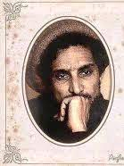
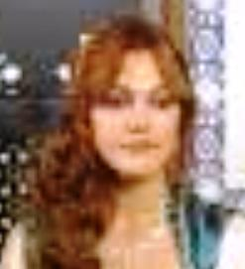
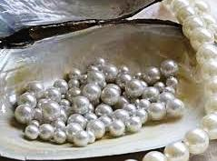
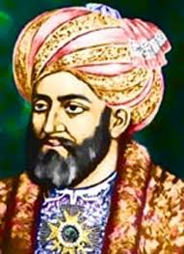
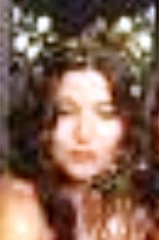
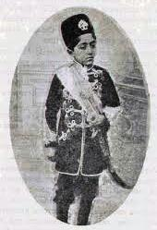
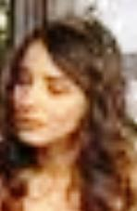
ЗАДАЧА О ЖЕМЧУГАХ
Осталось в чашах
4жемчужины
38
½ чаши
6жемчужин
12
1/3 чаши
2жемчужины
19
¼ чаши

Slide 2
Способы решения текстовых задач
Арифметический метод решения
Алгебраический метод решения
Графический метод решения

Slide 3
Параметр – неизвестная величина, которая считается постоянной при решении конкретной задачи.
Решить уравнение с параметром – значит найти все решения этого уравнения для каждого допустимого значения параметра.

Slide 4
Алгоритм решения текстовой задачи
Внимательно читаем условие задачи.
Обозначаем неизвестную величину буквой.
Переводим условие задачи на алгебраический язык.
Составляем уравнение.
Решаем уравнение.
Проверяем правильность решения

Slide 5
Продолжи фразу…
Сегодня на уроке я повторил ...
Сегодня на уроке я узнал ...
Сегодня на уроке я научился ...

